Slide 1
Стан ґрунту, його зміни та продуктивність на присадибних ділянках міста Ізмаїл
Автор:
Катранжі Анастасія Олегівна,
вихованка гуртка «Основи науково
науково - дослідницької діяльності»
СЮТ, учениця 10-А класу
ЗОШ№ 3 І-ІІІ ступенів
міста Ізмаїл Одеської області
Наукові керівники:
Мінчога Антоніна Борисівна,
керівник гуртка «Основи науково
науково - дослідницької діяльності»
СЮТ, вчитель біології ЗОШ №3
Бучацька Оксана Анатоліївна,
керівник гуртка «Основи науково
науково - дослідницької діяльності»
СЮТ, вчитель хімії ЗОШ №3

Slide 2
Рослини - індикатори мінерального складу ґрунту
Мінеральні речовини | Назва рослин
Недолік азоту | Конюшина, дрік фарбувальний, люцерна, астрагал.
Надлишок азоту | Мокриця, калюжниця, кропива дводомна, недоторка, паслін солодко-гіркий, хміль, лопух, лобода біла , пирій, спориш, (горця пташиного).
Надлишок калію | Конюшина
Надлишок фосфору | Портулак, гірчиця
Недолік заліза | В’юнок, подорожник, кульбаба, тисячолистник.
Надлишок кальцію | Багато бобових (наприклад люцерна серповидна),
Недолік кальцію | Щучка (луговик дернистий), квас, сфагнум та ін.

Slide 3
Рослини - індикатори родючості ґрунту
Родючість ґрунту | Назва рослин
Рослини-евтрофи
Висока | Кропива, іван-чай, таволга, снить, чистотіл, копитняк, кислиця, валеріана, чина лугова, лобода біла, мокричник, білокудренник, мокриця.
Рослини-мезатрофи
Помірна | Майник дволистий, медунка, дудник, грушанка, гравілат річковий, костриця лучна, купальниця, вероніка довголиста, портулак, берізка польова, кульбаба звичайна.
Рослини-оліготрофи
Низька | Сфагнові (торф’яні) мохи, наземні лишайники, котяча лапка, журавлина, білоус, ситник ниткоподібний, запашний колосок, коров’як, полин, дика морква, дикий пастернак.
Рослини-еврітрофи
Байдужі до родючості | Лютик їдкий, грицики, тонконіг лучний.

Slide 4
Рослини - індикатори водного режиму ґрунту
Тип ґрунтів | Назва рослин
Гігрофіти
Вологі (заболочені) | Морошка, білозір, калюжниця, герань лучна, очерет лісовий, вовче тіло, гірчак зміїний, м’ята польова, чистець болотний.
Мезофіти
Помірно вологі | Тимофіївка лучна,лисохвіст луговий, конюшина лучна, мокриця, портулак, горошок мишачий, волошка фрігійська, копитняк, золота різка, плауни.
Ксерофіти
Сухі (посушливі) | Котячі лапки, нечуйвітер волохатенький, ковила пірчаста, мучниця, мітлиця біла, наземні лишайники.

Slide 5
Рослини - індикатори глибини залягання ґрунтових вод
Назва рослин | Глибина ґрунтових вод
Осока дерниста, осока пухирчаста | 0-10 см
Осока лисяча, осока гостра, куничник Лангсдорфа, хвощ болотний, калюжниця болотна | 10-50 см
Гадючник в'язолистий, зірочник середній | 50-100 см
Мітлиця біла, костриця лучна, горошок мишачий | 100-150 см
Конюшина лучна, подорожник великий, пирій повзучий | Понад 150 см

Slide 6
Рослини - індикатори кислотності ґрунту
Група | Назва рослин | рН ґрунту
Ацидофіли рослини кислих ґрунтів
Крайні ацидофіли | Сфагнум, зелені мохи – гілокоміум, дікранум, щавель кінський, молочай, волошка польова, підмаренник чіпкий, білоус, котячі лапки, цетрарія, м’ята, подорожник, горець почечуйний, колосок, іван-да-маря, польовий хвощ, перстач, повзучий жовтець, маргаритка, верес, вероніка дібровна, пікульнік. | 2,4-4,5
Помірні ацидофіли | Калюжниця болотна, сухоцвіт, жовтець отруйний, мучниця, седмичник, братки, полин, європейський, білозір болотний, сердечник луговий, пікульник, конюшина, живокіст польова, підмаренник чіпкий, їжовник звичайний, кульбаба, пташиний горець, люцерна, мати-й-мачуха, мокриця, осот, нівняк, шипшина, реп'ях, ромашка, пирій. | 4,5-6,2
Слабкі ацидофіли | Сфагнум гіргензона, папороть чоловічий, бор розлогий, анемона лютикова, зеленч, дзвіночки широколистий і кропиволистний, купина багатоквіткова, медунка темна, костриця висока, осоки волосиста і рання, горець, пирій повзучий, лобода біла. | 6,3-6,5
Ацідофільно-нейтральні | Зелені мохи – гілокоміум, плеврозіум, верба козяча, аістник цікутний, грицики. | 6,5-6,6

Slide 7
Рослини - індикатори кислотності ґрунту
(продовження)
Група | Назва рослин | рН ґрунту
Нейтрофіли рослини нейтральних ґрунтів.
Окололінійні | Снить європейська, полуниця зелена, лисохвіст луговий, конюшина гірська, конюшина лугова, мильнянка лікарська, аістнік цікутни, цикорій, м'ят лик луговий. | 6,7-7,0
Нейтрально-базіфільні | Мати-й-мачуха, пупавка красильна, серповидна, келерія, осока волохата, лядвенець рогатий, гусяча лапка. | 7,0-7,8
Базіфіли рослини лужних ґрунтів.
Базіфільні | Волошка, гірчак, кермеки, підмаренник, селітряна, бересклет бородавчастий, осот. | 7,8-9,0

Slide 8
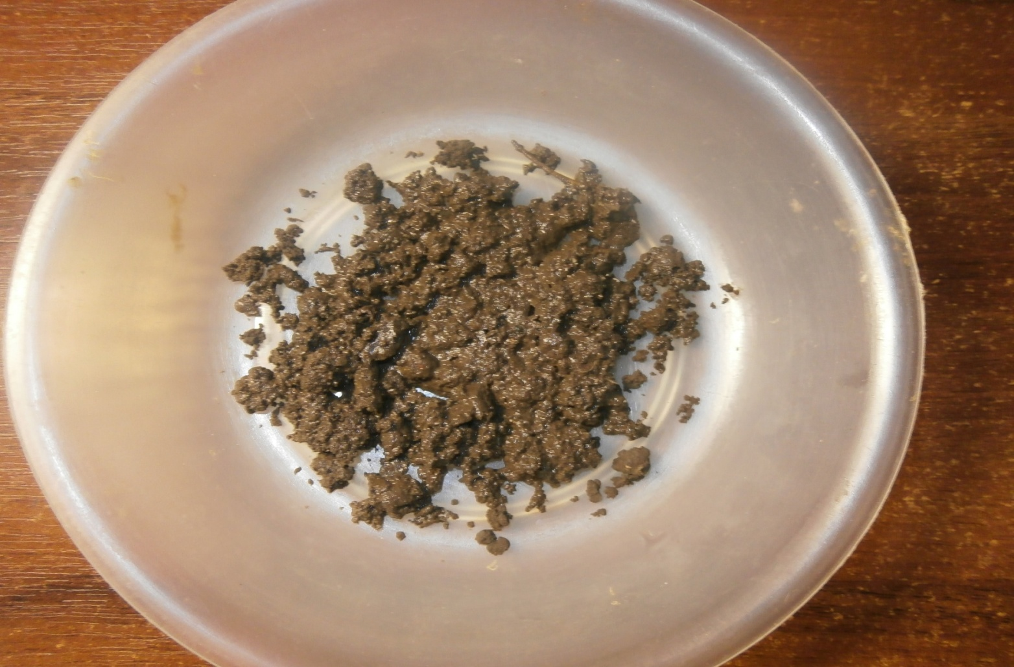
Аналіз кислотності ґрунту

Slide 9
Результати дослідження ґрунтів методом біоіндикації
Склад бур’янів | Портулак городній, осот городній, берізка польова, пирій повзучий, кульбаба звичайна, подорожник великий, грицики, лобода біла, полин, мокриця.
Висновки про зміст хімічних елементів у ґрунті | Надлишок азоту, фосфору, недолік заліза.
Висновки про родючість ґрунту | Помірна
Висновки про кислотність ґрунту | Кислий
Висновки про водний режим ґрунту | Ґрунт помірно вологий з великою глибиною залягання ґрунтових вод

Slide 10
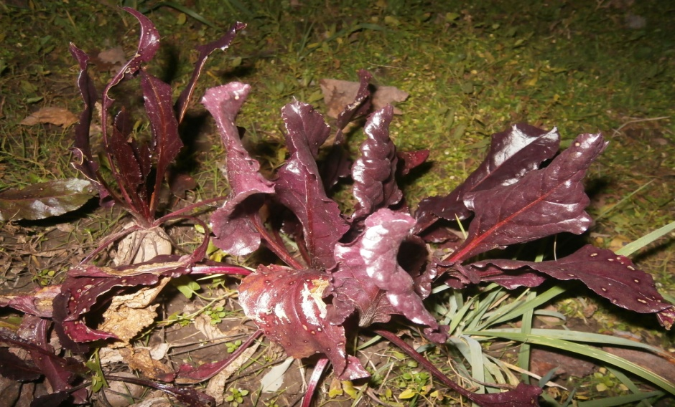
Буряк як індикатор кислотності ґрунту

Slide 11
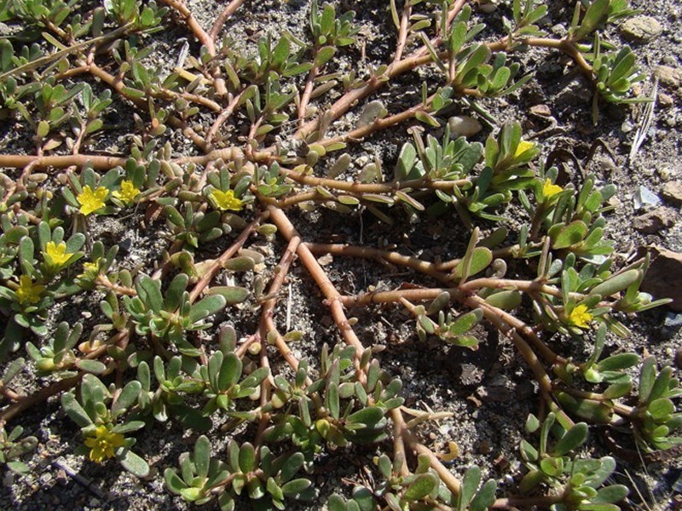
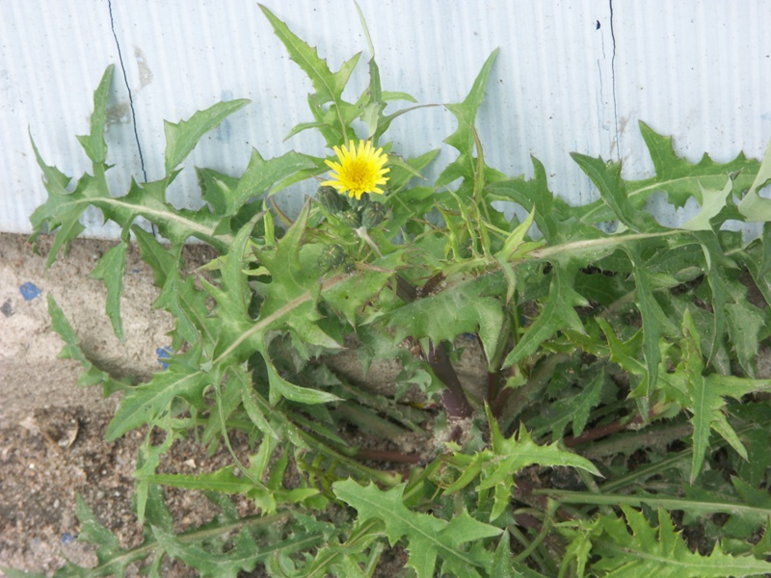
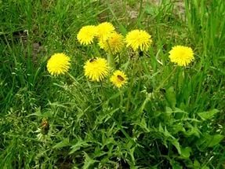
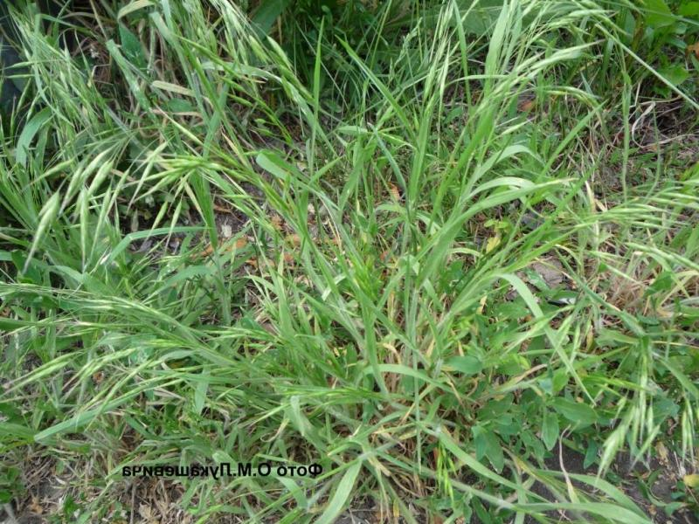
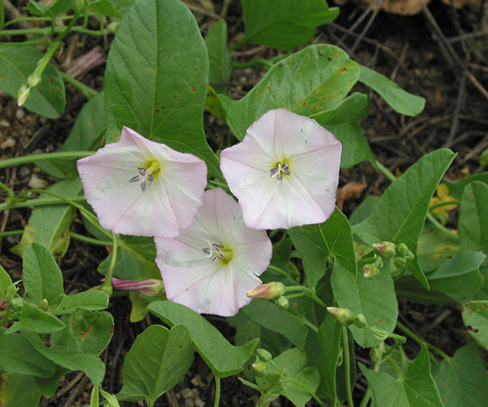
Дикорослі рослини досліджуваної території
Портулак городній
Осот городній
Кульбаба звичайна
Берізка польова
Пирій повзучий

Slide 12
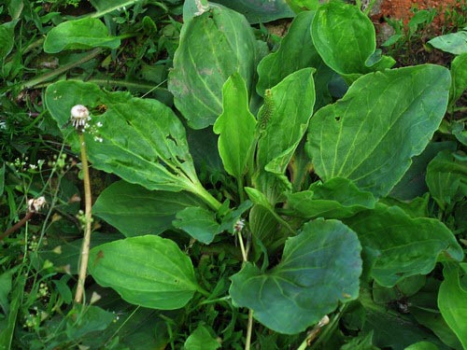
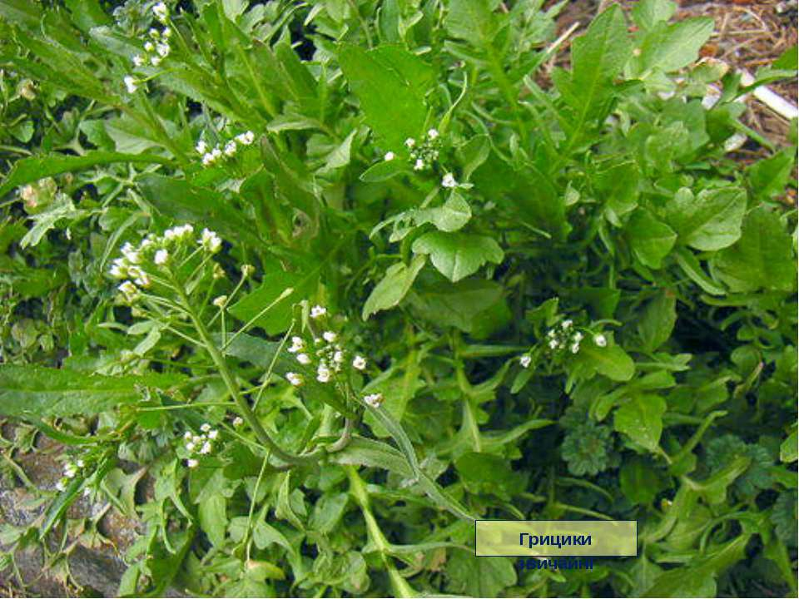
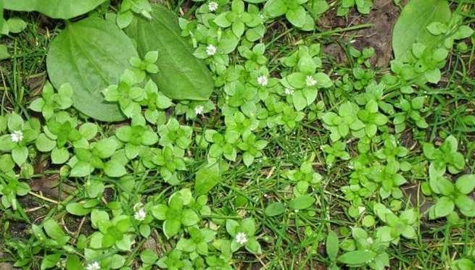
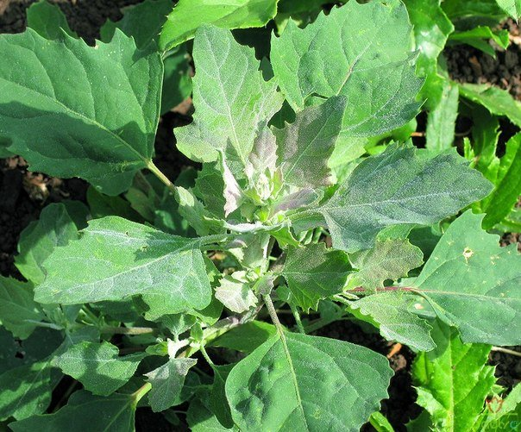
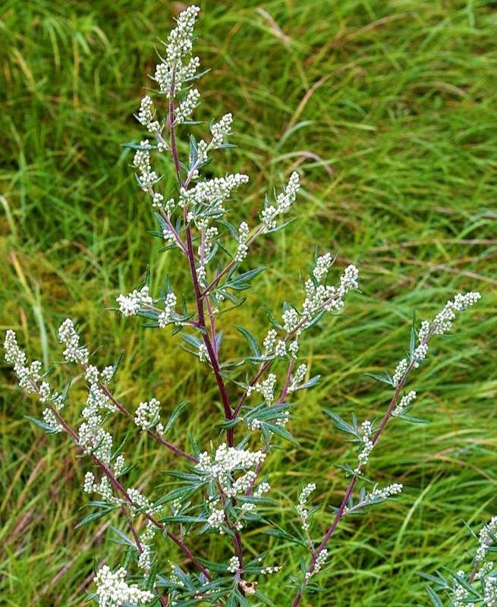
Дикорослі рослини досліджуваної території
Подорожник
Грицики звичайні
Мокриця
Лобода біла
Полин гіркий

Slide 13
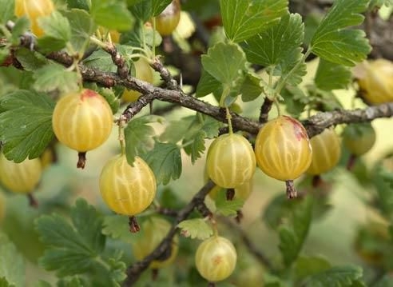
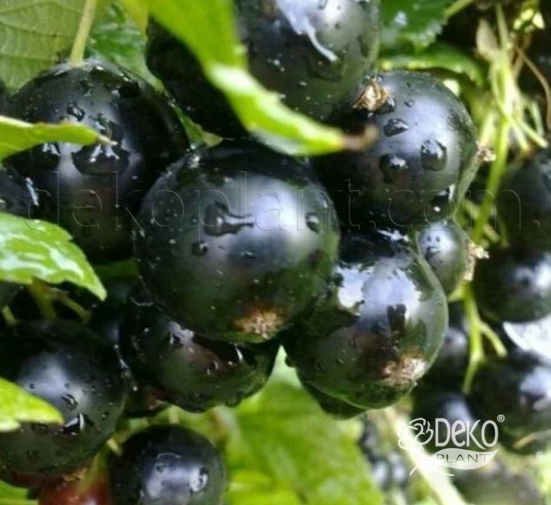
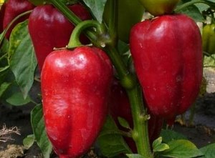
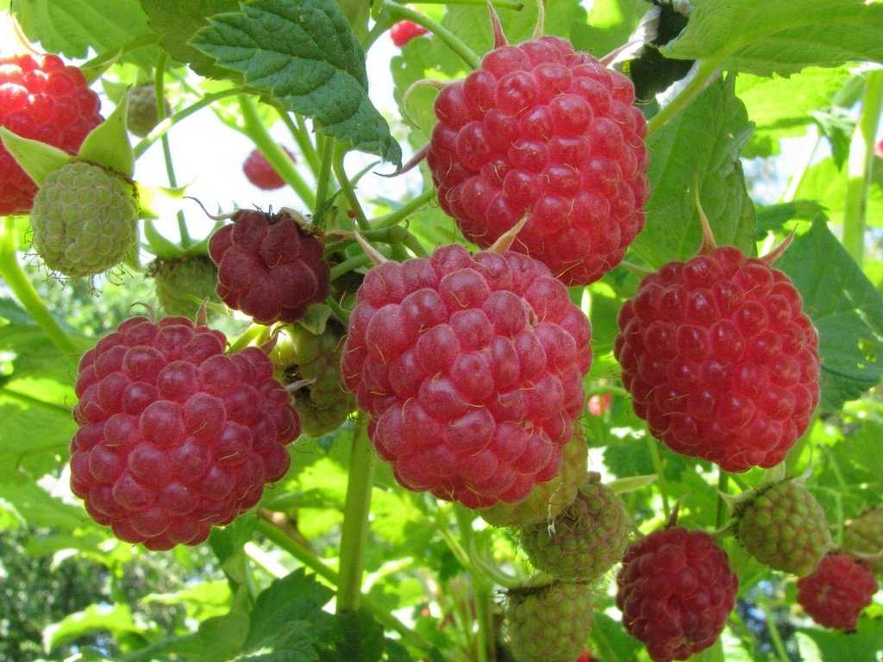
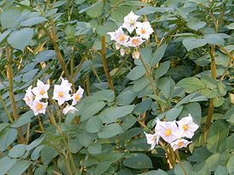
Культурні рослини кислих ґрунтів
Чорна смородина
Аґрус звичайний
Солодкий перець
Малина звичайна
Картопля

Slide 14
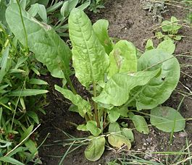
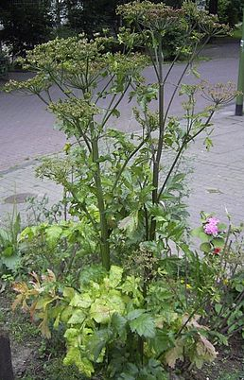
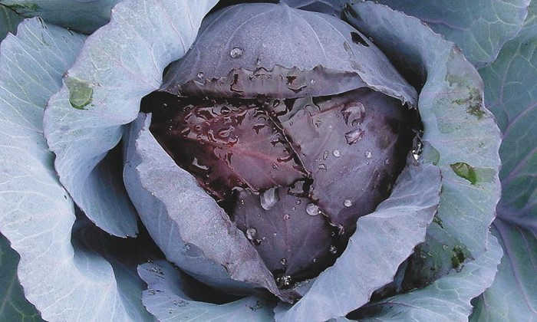
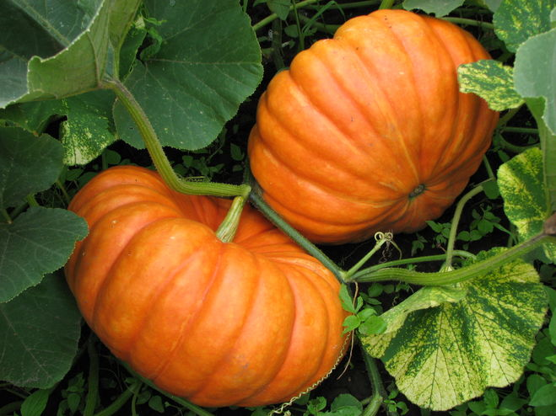
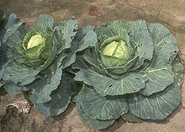
Культурні рослини кислих ґрунтів
Щавель
Пастернак посівний
Капуста червона
Гарбуз звичайний
Капуста біла

Slide 15
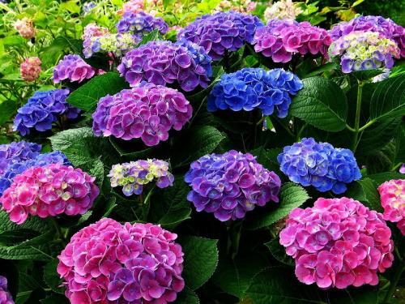
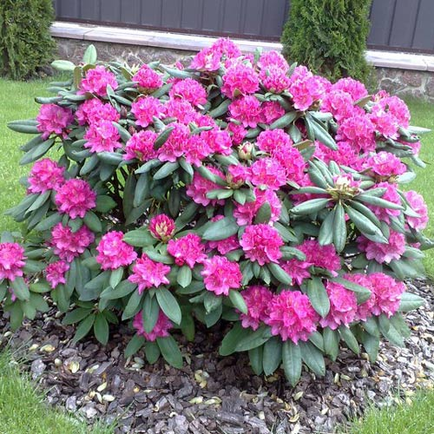
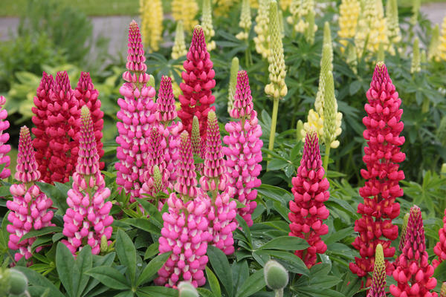
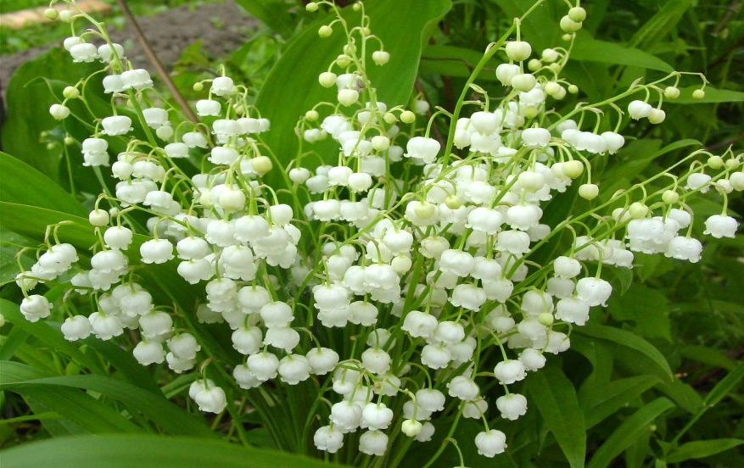
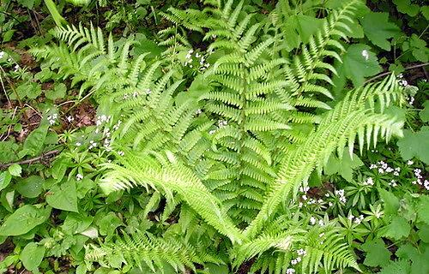
Декоративні рослини кислих ґрунтів
Гортензія
Рододендрон
Люпин
Конвалія звичайна
Папороть чоловіча

Slide 16
Дякую за увагу!

